Slide 1
Життєвий шлях Михайла Коцюбинського
Підготувала учениця 10 класу
Стрельчук Катерина

Slide 2
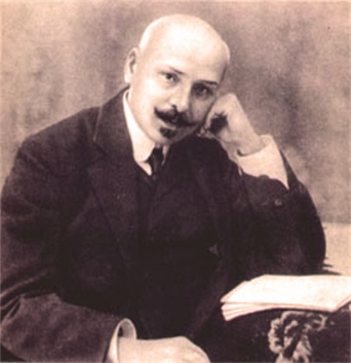
Михайло Михайлович Коцюбинський народився 17 вересня 1864 р. в м. Вінниці в сім'ї дрібного службовця.
Тут народилася й розвинулася його велика любов до природи й людей, тут виникло його захоплення культурними традиціями й історичними подіями рідного краю. Батько його працював дрібним службовцем, пив, через що часто міняв роботу. Мати, Гликерія Максимівна Абаз, дуже любила сина, вкладала в нього всю душу. Вона любила мистецтво, зокрема літературу, і цю любов передала й своєму синові. В її особі він знайшов ніжного друга й доброго літературного порадника.

Slide 3
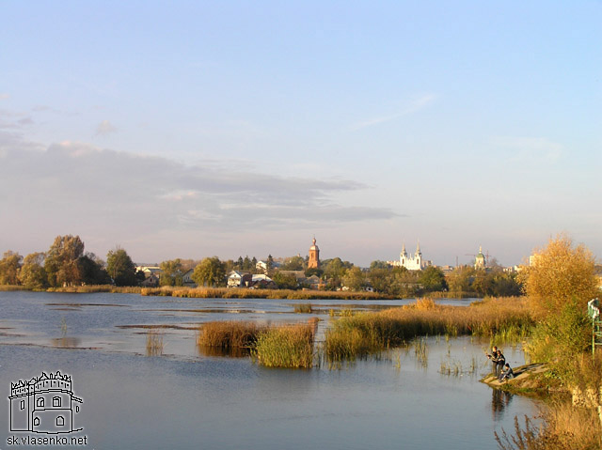
Мабуть, не від добра Коцюбинські залишили Вінницю, і переїхали жити у село, згодом — у містечко Бар. Тут Михайла віддали до початкової школи (1875 — 1876 рр.) де він був дуже старанним учнем.

Slide 4
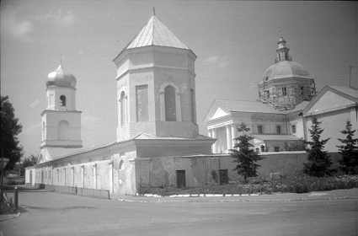
Потім — навчався в духовному училищі у Шаргороді (1876 — 1880 рр.). Тут сталася подія, про яку письменник згадував з деяким гумором. 12-літнім підлітком він закохався у 16-річну дівчину, а щоб привернути її увагу, вирішив стати «великою людиною» і накинувся на книжки. Твори Т. Шевченка, Марка Вовчка справили на Михайла таке сильне враження, що він і сам захотів стати письменником.

Slide 5
Після закінчення Шаргородської семінарії у 1880р.Михайло Коцюбинський поїхав до Кам'янця-Подільського, маючи намір навчатися в університеті, але ця мрія не здійснилася.
1881 р. родина Коцюбинських, яка певний час переїздила з місця на місце, повернулася у Вінницю. Через тяжке матеріальне становище сім'ї юнакові не вдалося продовжити освіту: мати осліпла, а згодом (1886 року) помер батько. Відповідальність за досить велику родину (4 чоловік) лягла на плечі Михайла.

Slide 6
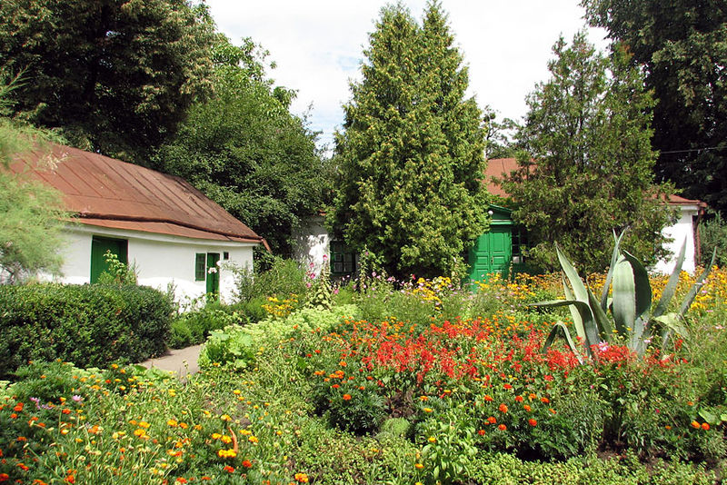
Рідна садиба Коцюбинського у Вінниці, нині музей письменника.

Slide 7
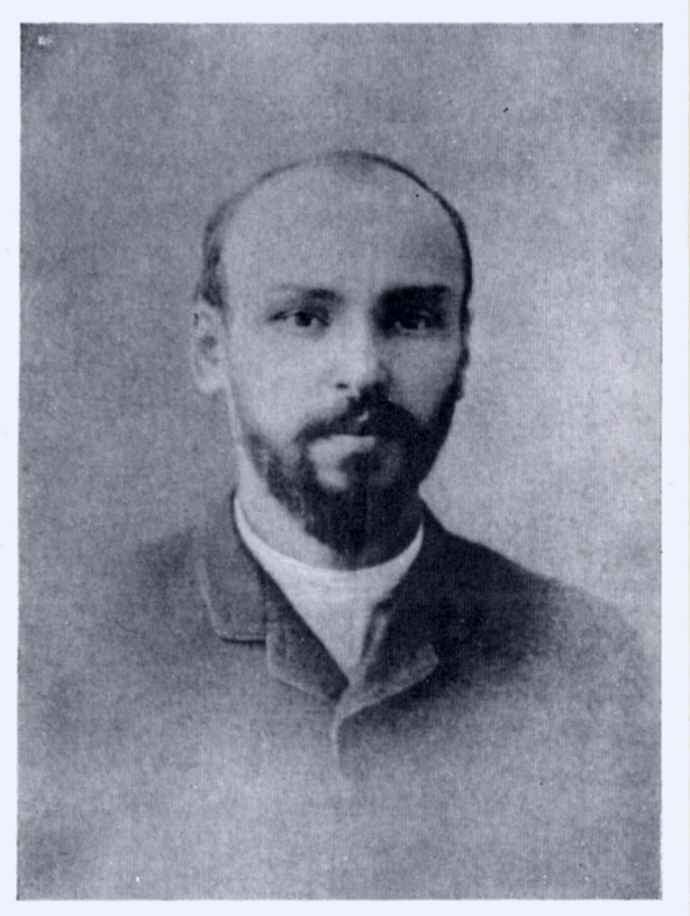
У 1886–1889 рр. він дає приватні уроки і продовжує навчатися самостійно, працює репетитором.
29 жовтня 1891 року
М. Коцюбинський склав при Вінницькому реальному училищі іспит на звання народного вчителя і одержав свідоцтво, для якого й призначалася ця фотографія.

Slide 8
У ці роки майбутній письменник захоплюється визвольним, народним рухом, який охопив тоді всю імперію, займає активну громадянську позицію, пропагує революційні, самостійницькі ідеї. Відтоді Подільське жандармське управління взяло Коцюбинського на облік. На квартирі Коцюбинських було зроблено кілька обшуків, а за Михайлом установлено таємний нагляд.

Slide 9
Важливу роль у формуванні світогляду М.Коцюбинського відіграла його поїздка до Львова того ж таки 1890 р. Тут він знайомиться з І. Я. Франком, налагоджує контакти з редакціями журналів «Правда», «Зоря», «Дзвінок» та ін. Поїздка поклала початок постійному співробітництву письменника із західно-українськими виданнями.
У 1892–1896 рр. Коцюбинський був у складі Одеської філоксерної комісії, яка боролася зі шкідником винограду — філоксерою. Робота в селах Бессарабії дала йому матеріал для написання циклу молдавських оповідань: «Для загального добра»,«Дорогою ціною». Потім письменник працював у Криму, який запалював творчу уяву чутливого до екзотики Коцюбинського. Згодом (1898 року) Михайло Михайлович переїхав у Чернігів, прикипівши душею до цього придеснянського куточка. Спочатку займав посаду діловода при земській управі, тимчасово завідував столом народної освіти та редагував «Земский сборник Черниговской губернии». У вересні 1900 р. влаштувався до міського статистичного бюро, де працював до 1911 р.

Slide 10
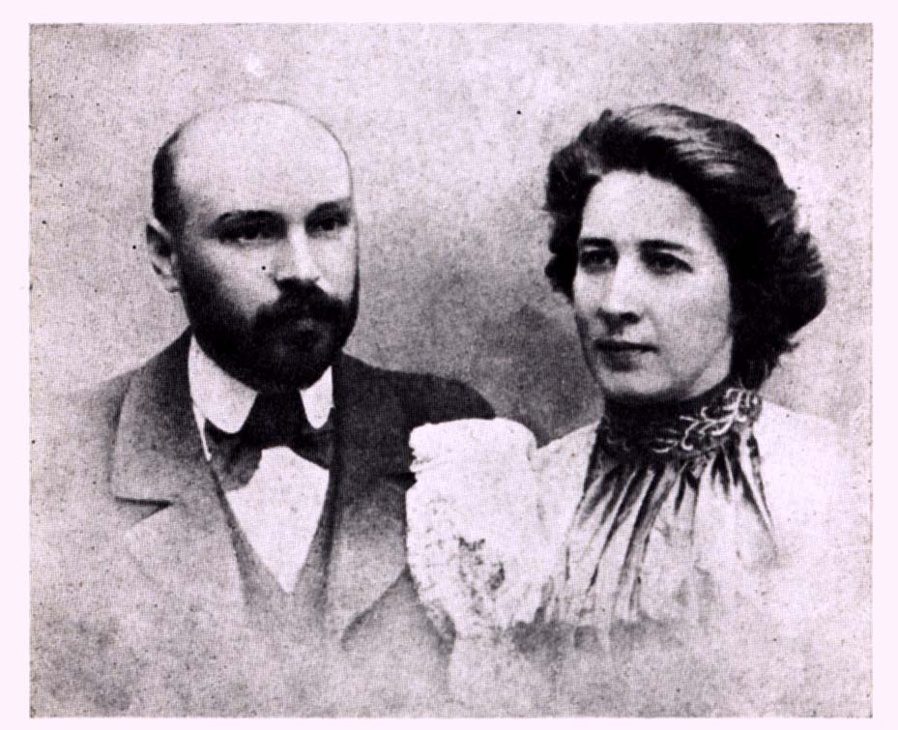
В Чернігові зустрів Віру Устимівну Дейшу, закохався, і вона стала його дружиною — вірним другом та помічником.

Slide 11
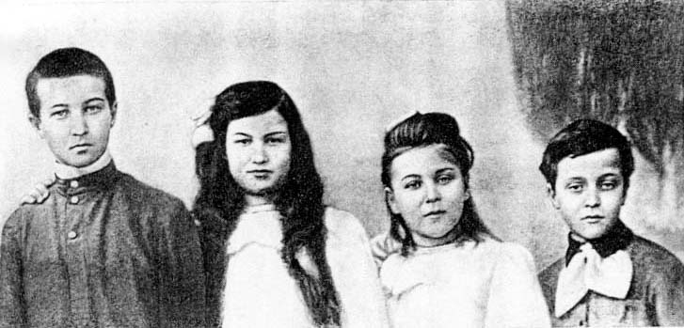
Діти:
Юрій
Оксана
Ірина
Роман

Slide 12
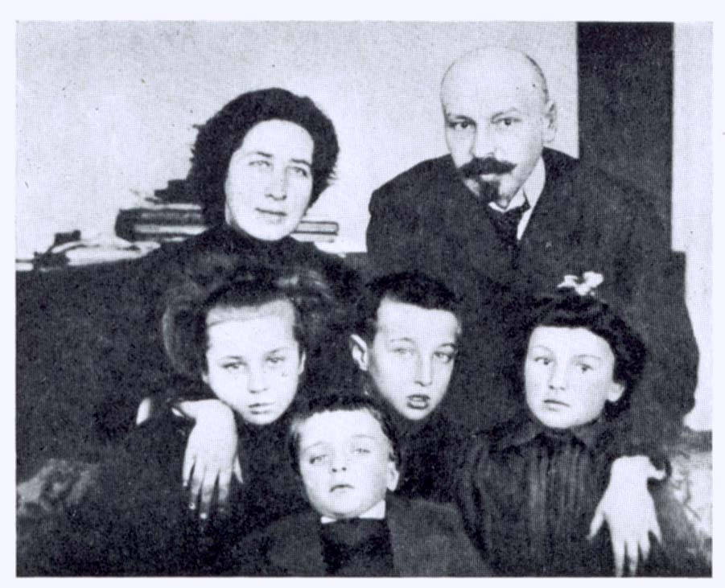
Михайло Коцюбинський з дружиною та дітьми.

Slide 13
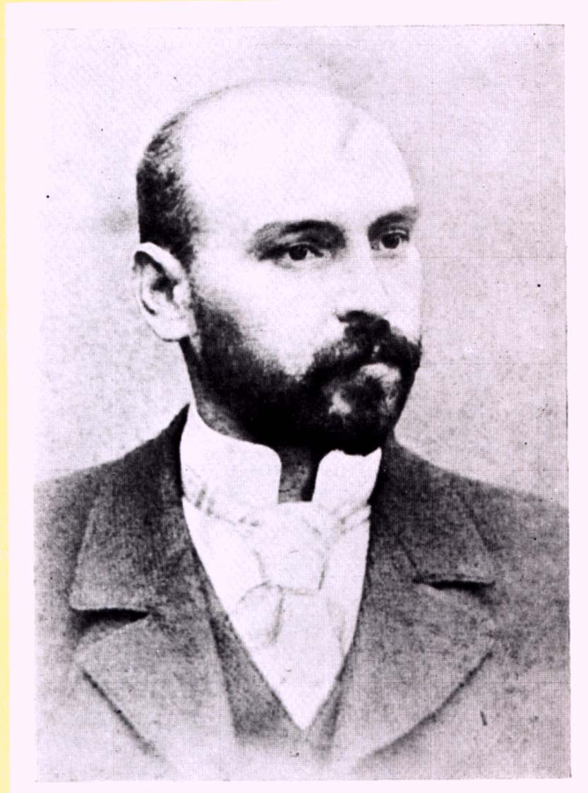
У Чернігівському земстві знайшлась нарешті для М. Коцюбинського посада завідуючого книжковим складом. У липні 1897 року він з родиною переїздить з Вінниці до Чернігова.

Slide 14
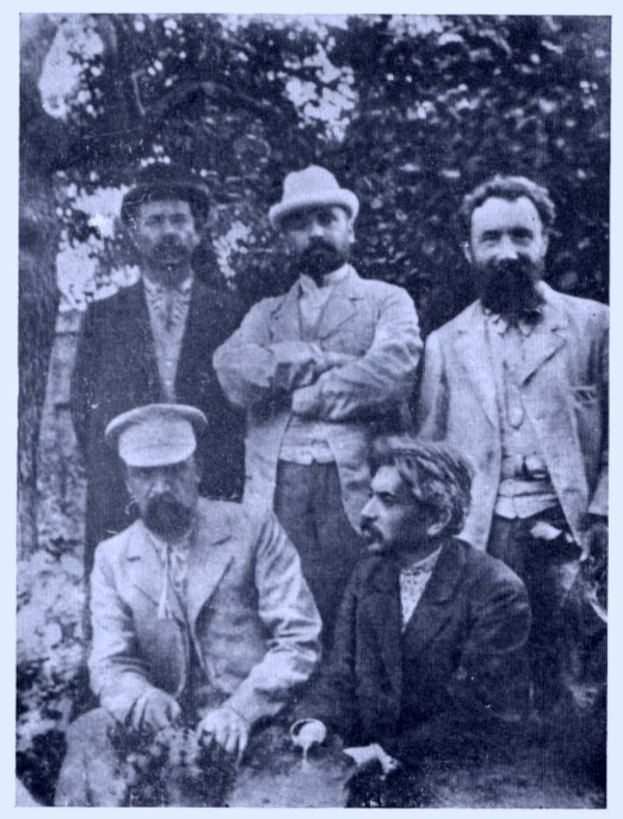
М. Коцюбинський серед чернігівських літераторів — співробітників земства
(Б. Грінченко — стоїть праворуч, В. Самійленко — сидить праворуч)
та інших знайомих.
Чернігів, 1898 р.

Slide 15
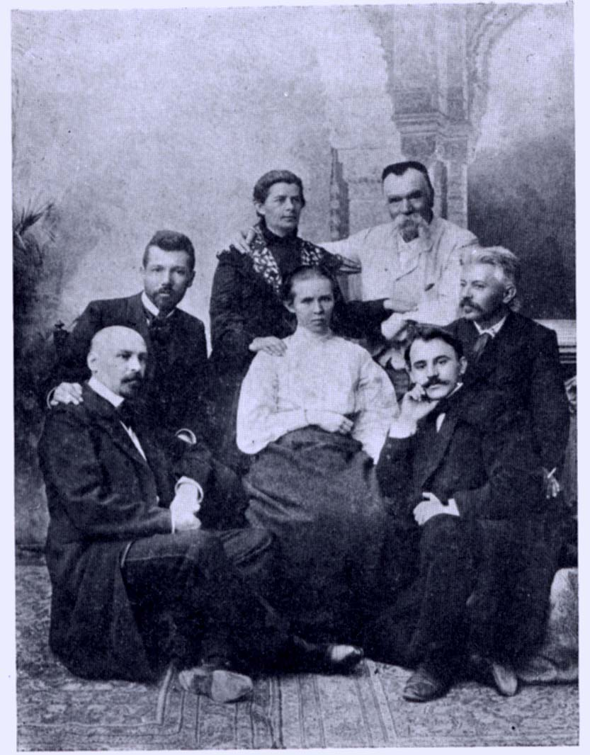
Відкриття пам'ятника І. П. Котляревському в Полтаві, що відбулося
28 липня 1903 року, мало велике значення для передових сил української літератури. Там же, в Полтаві, М. Коцюбинський особисто познайомився з рядом письменників, зокрема з В. Стефаником. На фотографії бачимо М. Коцюбинського в колі учасників урочистого свята в Полтаві — письменників: В. Стефаника, Олени Пчілки, Лесі Українки. М. Старицького, Г. Хоткевича, В. Самійленка. Особливо близька М. Коцюбинському революційно-демократичним духом своєї творчості була Леся Українка.

Slide 16
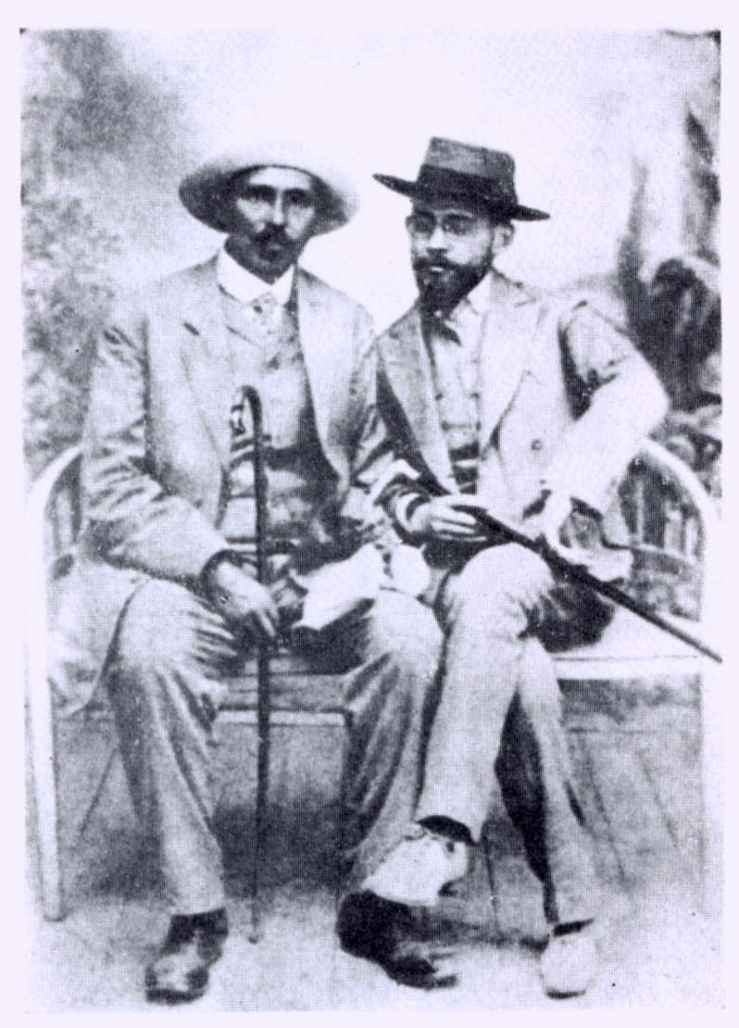
У 1905 році М. Коцюбинський під час закордонної подорожі познайомився у Відні, а далі й налагодив ділові контакти з австрійським літератором Вільгельмом Горошовським. Незабаром в австро-німецьких періодичних виданнях почали з'являтися перекладені ним німецькою мовою оповідання М. Коцюбинського. 1909 року вони вийшли у Відні окремою збіркою з передмовою перекладача. Ця збірка мала широкий розголос в австро-німецькій пресі.

Slide 17
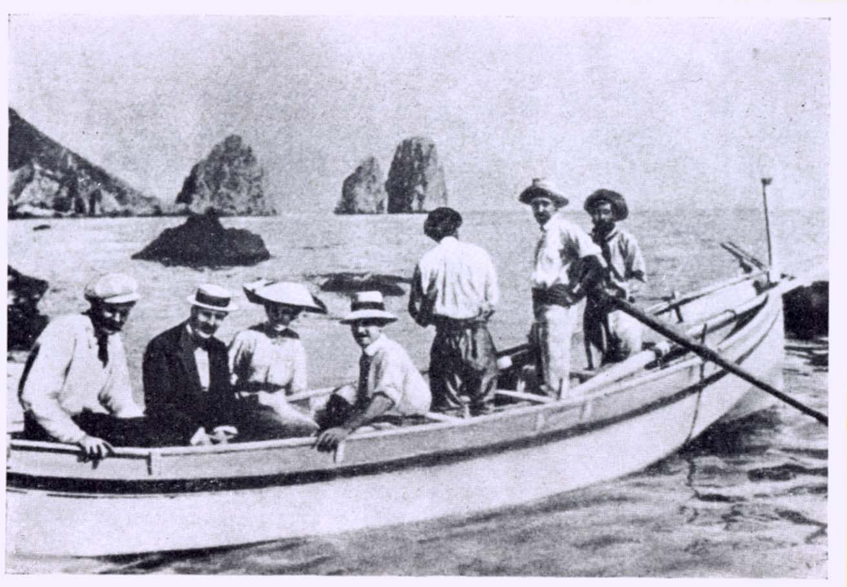
Як письменник М. Коцюбинський здобув уже собі загальне визнання. Про його нові твори захоплено писали критика. Зав'язалась міцна творча співдружність з М. Горьким, з яким письменник познайомився на
о. Капрі (Італія).

Slide 18
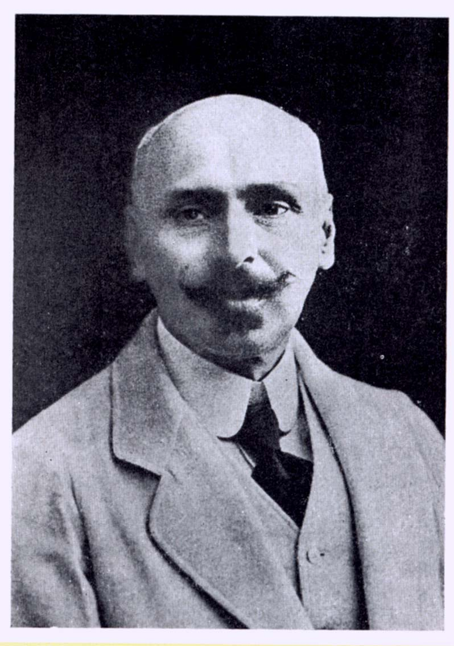
М. Коцюбинський. Капрі, 1910 р.

Slide 19
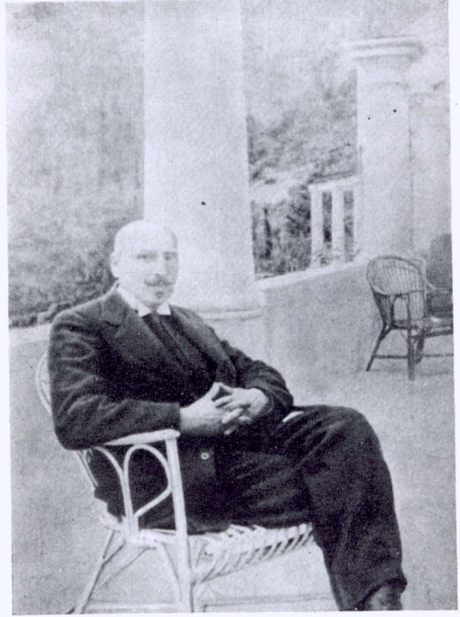
М. Коцюбинський
в М. Горького на віллі.
Капрі, 1912 р.

Slide 20
1911 р. «Товариство прихильників української науки і штуки» призначило М. Коцюбинському довічну стипендію в розмірі 2000 крб. на рік, щоб він міг звільнитись зі служби. Проте письменник тяжко захворів та почував себе дедалі гірше. Його мучили астма і туберкульоз.

Slide 21
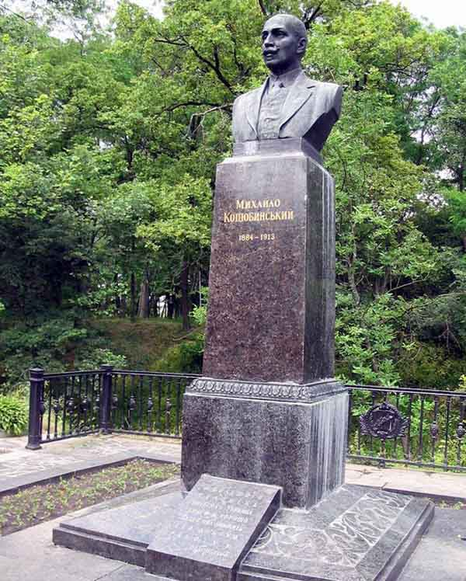
Навесні 1913 р. Михайла Михайловича Коцюбинського не стало. Поховали письменника на Болдиній горі у Чернігові, улюбленому місці його щоденних прогулянок.

Slide 22
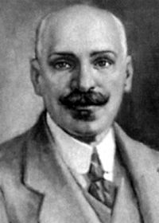
Живе в серцях твоє безсмертне слово
і до народу рідного любов,
немов зорі сіяння пурпурове,
хоч ти від нас давно уже пішов.
Та з нами будеш вічно жити,
жити, як сяйво сонця,як вечірній спів,
ти так любив землі своєї квіти,
і так, як квіти, ти людей любив.
Це рядки з поезії
В. Сосюри «Пам'яті Коцюбинського». Талант М.Коцюбинського справді розквітнув цвітом незвичайної краси, яку помітили не лише в Україні та Росії, а й в Європі.

Slide 23
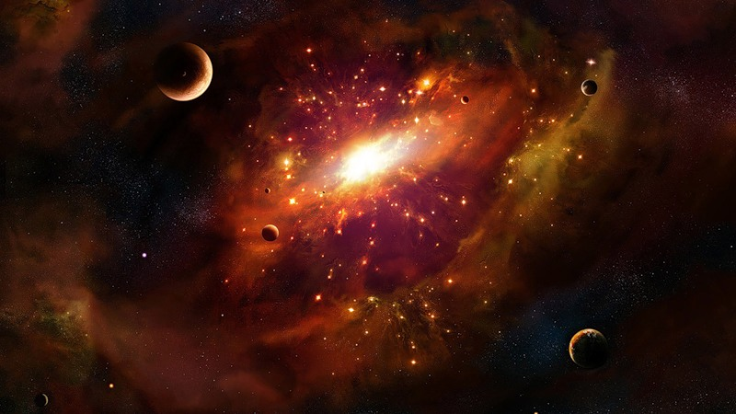
Дякую
за
увагу! ☺

